Slide 1
НАУЧНАЯ РАЗРАБОТКА
CellVision
Исследовательская визуализация
микрофотографий мазка крови
Контроль качества кадра и воспроизводимое изучение морфологии эритроцитов
Акунова Салтанат
Индивидуальный проект · STEMKyz Cup 2026
CELLVISION / STEMKYZ CUP 2026
01
Notes:
Я Акунова Салтанат, автор индивидуального проекта CellVision. Это исследовательский программный прототип для визуализации микрофотографий мазка крови. Я сосредоточилась на качестве снимка и изучении морфологии клеток. Проект не ставит диагноз.

Slide 2
02 / ПРОБЛЕМА
Снимок влияет на оценку клеток
Фокус, освещение, окраска, загрязнения и наложение клеток меняют то, что видит наблюдатель и алгоритм.
Ручная работа
Разные наблюдатели
Разметка контуров и подсчёт занимают время.
Границы клетки можно отметить по-разному.
Задача проекта: сделать шаги просмотра снимка наглядными и дать возможность проверить результат разметки.
CELLVISION / STEMKYZ CUP 2026
02
Notes:
Проблема проекта не в том, что микроскопия бесполезна. Проблема в том, что анализ изображения чувствителен к качеству съёмки и ручная разметка может различаться. В статье RedTell отмечено, что морфологическая оценка вручную бывает субъективной и требует времени. CellVision исследует именно цифровую помощь при просмотре, а не замену гематолога. Источник: Sadafi et al., RedTell, Frontiers in Physiology (2023), https://doi.org/10.3389/fphys.2023.1058720.

Slide 3
03 / ИДЕЯ И ЗАДАЧИ
Один снимок — понятный путь проверки
Качество кадра
Обработка
Измерения
Проверка
резкость, свет,
пересвет
маска и контуры
клеток
форма и размер
объектов
сравнение с
ручной маской
Цель
Помочь учащимся и исследователям воспроизводимо изучать морфологию и замечать ограничения снимка.
Задачи: автоматизировать первичную обработку, показать измерения, сохранить результаты и сопоставить их с ручной разметкой.
CELLVISION / STEMKYZ CUP 2026
03
Notes:
Цель CellVision — сделать исследовательскую работу с микрофотографиями более воспроизводимой и понятной. Веб-интерфейс принимает изображение, оценивает базовые признаки его качества, выполняет сегментацию, считает измерения объектов и позволяет визуально сопоставить маску с ручной разметкой. Такая схема согласуется с общим исследовательским подходом RedTell: сегментация, извлечение признаков, поддержка разметки и классификация. Источник: https://doi.org/10.3389/fphys.2023.1058720.

Slide 4
04 / РЕАЛИЗАЦИЯ
Как устроен прототип
Браузер
Локальный сервер
Результат
HTML · CSS · JavaScript
Python · OpenCV
маска · таблица · экспорт
Сегментация
Измерения
Сглаживание, порог Отсу, морфологическая обработка и Watershed разделяют предполагаемые клетки.
Площадь, эквивалентный диаметр, круглость, эксцентриситет и вариация размеров по кадру.
Также: проверка качества кадра, очистка с визуальным сравнением, CSV/PDF, история, атлас и учебная лаборатория.
ОАК: OCR распознаёт поля, Hb сравнивается с порогом. Фото мазка не даёт вероятность анемии.
CELLVISION / STEMKYZ CUP 2026
04
Notes:
Приложение работает локально как веб-прототип: интерфейс построен на HTML, CSS и JavaScript, сервер на Python, обработка изображений выполняется OpenCV. Алгоритм сначала сглаживает изображение, затем использует порог Отсу, морфологические операции и Watershed. Для объектов рассчитываются площадь, эквивалентный диаметр, круглость, эксцентриситет и цветовая характеристика. При заданной пользователем шкале пиксели можно перевести в микрометры. Это измерения изображения; вариация размеров не является лабораторным RDW. Есть экспорт таблицы в CSV и печать отчёта в PDF.

Slide 5
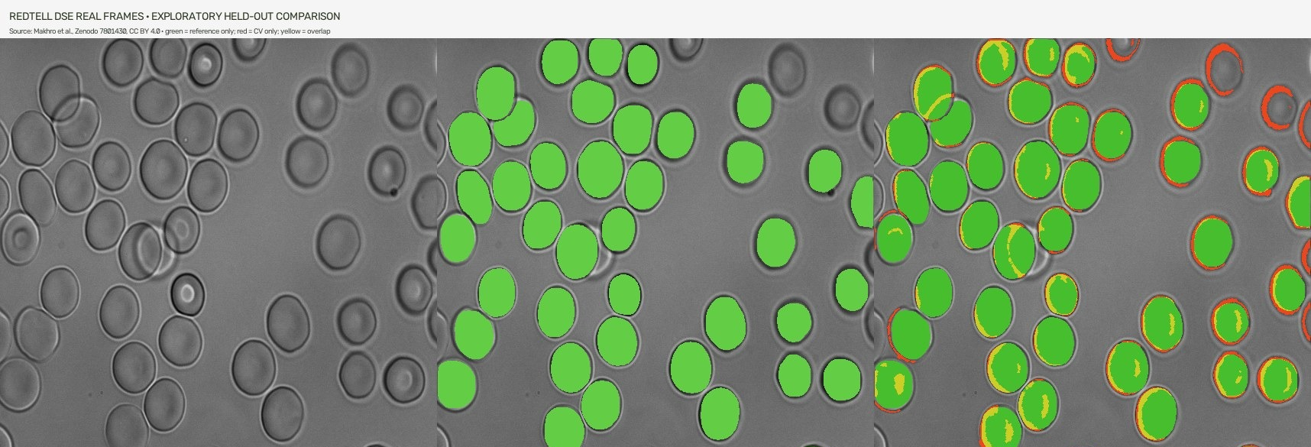
05 / ПРОВЕРКА
Как проверяли сегментацию
Открытые кадры RedTell DSE
30 отложенных кадров
1 261 эталонная клетка
Разделение по исходному кадру
CELLVISION / STEMKYZ CUP 2026
05
Notes:
Для исследовательской проверки использовался публичный RedTell DSE, предоставленный на Zenodo по CC BY 4.0. Скрипт сравнил 30 кадров, отложенных по исходному изображению, с опубликованными instance masks. Пациентских идентификаторов в наборе нет, поэтому это разделение по кадрам, а не независимое тестирование по пациентам. На визуальном примере видно, что алгоритм часто теряет значительную часть клеточной маски. Источник данных: Makhro et al., Red Blood Cell RedTell Dataset, Zenodo, https://doi.org/10.5281/zenodo.7801430.

Slide 6
06 / РЕЗУЛЬТАТЫ
Текущая сегментация пока ненадёжна
0,115
0,062
−19,8
средний Dice
средний IoU
клетки на кадр
среднее смещение
Эталон содержит 1 261 клетку; алгоритм выделил 667.
Это результат теста на фазово-контрастных кадрах RedTell. Он показывает ошибку текущего метода на этих данных, а не точность для всех мазков.
Классификатор 3 форм: accuracy 71,9%; macro-F1 58,1%. Он не определяет анемию.
CELLVISION / STEMKYZ CUP 2026
06
Notes:
На 30 выбранных кадров текущая сегментация показала средний Dice 0,115 и средний IoU 0,062 по пикселям. При 1 261 клетке в эталоне алгоритм выделил 667; среднее signed смещение подсчёта составляет минус 19,8 клетки на кадр, а средняя абсолютная ошибка подсчёта 22,1. Это неудовлетворительный результат. Он относится к этому набору фазово-контрастных изображений, не к любой камере или окрашенному мазку. Метрики маски не являются диагностической точностью. Независимые разметки двух специалистов ещё не собраны.

Slide 7
07 / ПРИМЕНЕНИЕ
Для учебной и исследовательской работы
Учащийся
Исследователь
Изучает морфологию, очистку изображения и оптические эффекты в учебной лаборатории.
Фиксирует измерения, выгружает CSV и сравнивает разметки. CBC-экран отдельно показывает лабораторные показатели.
Потенциальное воздействие
Более прозрачная работа с микрофотографией и удобный сбор данных для последующей проверки алгоритмов.
Пока продукт не предназначен для клинического решения.
CELLVISION / STEMKYZ CUP 2026
07
Notes:
Применение прототипа сегодня — обучение и пилотная исследовательская работа с изображениями. Студент может увидеть, как качество кадра и наложение клеток мешают разметке. Исследователь может сохранить измерения, экспортировать их и проверить маску относительно ручной. Потенциальное воздействие появится, если качество метода улучшится и его независимо проверят. Сейчас это не медицинское изделие и не инструмент для клинического решения.

Slide 8
08 / ОТЛИЧИЕ ПОДХОДА
Акцент на прозрачной проверке
В одном интерфейсе собраны просмотр кадра, базовая оценка его качества, сегментация, измерения по клеткам и сравнение с ручной маской.
Что можно перепроверить
Что важно уточнить
Каждый контур виден поверх оригинала. Табличные показатели можно сохранить и анализировать отдельно.
Инструменты компьютерного зрения для эритроцитов уже существуют. Отличие CellVision — учебный формат и доступность проверки в небольшом локальном прототипе.
CELLVISION / STEMKYZ CUP 2026
08
Notes:
Я не заявляю, что подобный анализ ранее не существовал. Научные инструменты вроде RedTell уже объединяют сегментацию, морфологические признаки, аннотацию и классификацию. Практический акцент CellVision — доступный учебный веб-интерфейс, где видно, что именно выделил алгоритм и как это можно сравнить с ручной маской. Ключевая ценность — прозрачность проверки, а не самостоятельное медицинское заключение. Источник сравнения: https://doi.org/10.3389/fphys.2023.1058720.

Slide 9
09 / РАЗВИТИЕ
План: улучшать по измеримым этапам
01
Исправить сегментацию
Подобрать метод под тип съёмки; отдельно фиксировать окрашенные и фазово-контрастные кадры.
02
Собрать независимую разметку
Два наблюдателя размечают одни и те же кадры; считать согласие после согласованного протокола.
03
Проверить обобщение
Разделять данные по пациентам и мазкам; тестировать на отдельном источнике и микроскопе.
04
Только затем расширять выводы
Сначала оценить сегментацию и морфологию; не переводить их в вероятность анемии без связанных CBC и клинической проверки.
CELLVISION / STEMKYZ CUP 2026
09
Notes:
Следующий этап должен начинаться с качества сегментации. Затем два наблюдателя независимо размечают общие изображения, чтобы оценить воспроизводимость вручную. Данные делятся по пациентам и исходным мазкам, чтобы похожие кадры не попадали одновременно в обучение и тест. Можно изучить AneRBC: это открытый набор с 1 000 исходных изображений и связанными CBC, морфологическими отчётами и экспертными масками. Но это набор одного центра и прибора, поэтому внешний тест на других данных всё равно необходим. Источники: AneRBC paper https://doi.org/10.1093/database/baae120; dataset https://data.mendeley.com/datasets/hms3sjzt7f/1.

Slide 10
10 / ЗАКЛЮЧЕНИЕ
Сначала надёжная визуализация
CellVision уже показывает путь от микрофотографии к измерениям и проверяемой маске.
Тест выявил недосчёт клеток. Это ограничение определяет следующий этап работы.
Цель развития — сделать измерения воспроизводимыми и проверить их независимой ручной разметкой.
Спасибо за внимание
CELLVISION / STEMKYZ CUP 2026
10
Notes:
В заключение, CellVision — работающий исследовательский прототип для визуализации качества микрофотографий и изучения морфологии клеток. Проведённый тест не подтвердил надёжность текущей сегментации: метод существенно недосчитывает клетки. Поэтому следующий шаг — улучшить алгоритм и проверить его на независимой серии снимков с экспертной разметкой. До такой проверки система остаётся учебным инструментом, а не диагностической системой.

